Slide 1


Муниципальное бюджетное дошкольное образовательное учреждение «Детский сад № 4 п. Каширин» Александро - Невского района
Родительское собрание
Тема: « Счастливый выходной день»
Воспитатель: Турцева Лидия Викторовна
23 января 2014 год

Slide 2
Цель: Повысить уровень педагогической культуры родителей в вопросах развития и воспитания детей раннего возраста.
Задачи: Формировать общее понятие о выходном дне в семье;
расширять знания о родственных связях;
развивать речь, мышление;
воспитывать у детей добрые чувства к родителям

Slide 3
Ожидаемые результаты: Дети больше узнают о своей семье, о семейных традициях. Проявление, уважение и забота ко всем членам семьи. Понимание значимости семьи в жизни каждого человека.

Slide 4
Актуальность темы:
В настоящее время в нашей стране в силу многих причин ослабевают родственные связи, уходят в прошлое традиционное семейное воспитание. Именно семья является хранителем традиций, обеспечивает преемственность поколений, сохраняет и развивает лучшие качества людей.

Slide 5
Ход собрания:
Чтение стихотворения «Дружите с детьми»
Выступление воспитателя
Сообщение о теме родительского собрания
Консультация для родителей « Выходной день в семье»
С помощью теста помочь родителям в воспитании ребёнка дома
Задание для родителей: нарисовать рисунок о проведении выходного дня с ребёнком
Тест для родителей « Я и мой ребёнок»

Slide 6
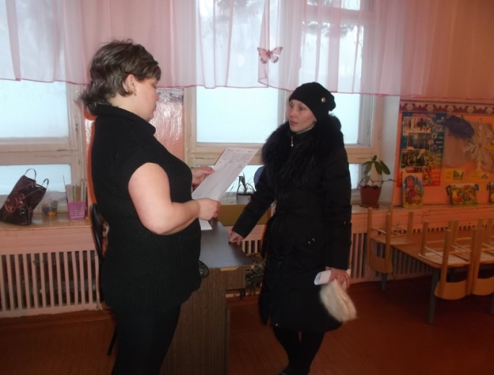
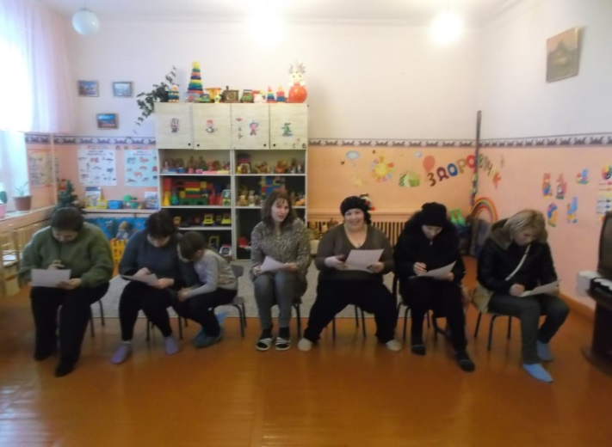
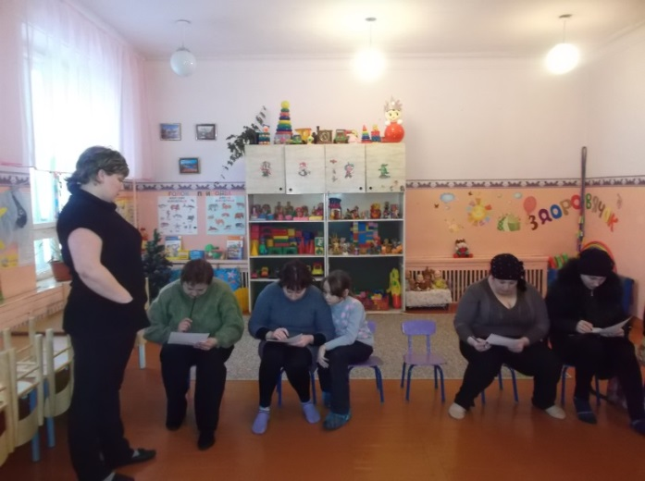
Родители проходят тестирование: «Я и мой ребёнок»

Slide 7
Ответы на тест родителей показали, что забота о ребёнке для них- это вопрос первостепенной важности. Они обладают способностями воспитателя, но на практике не всегда применяют их последовательно и целенаправленно. Порой они чересчур строги, а в других случаях излешне мягки; кроме того родители склонны к компромиссам, которые ослабляют воспитательный эффект. Родителям стоит серьёзно задуматься над своим подходом к воспитанию ребёнка.

Slide 8
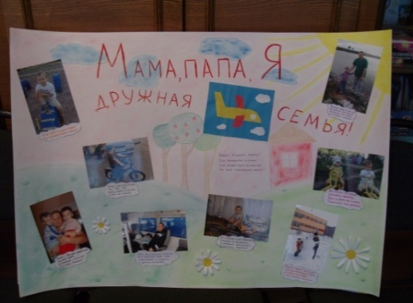
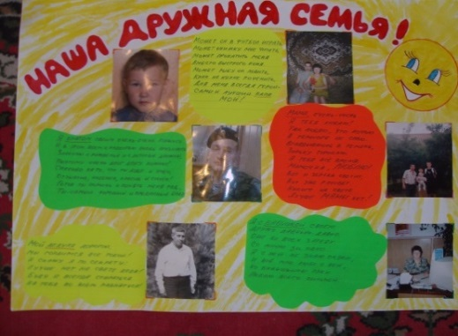
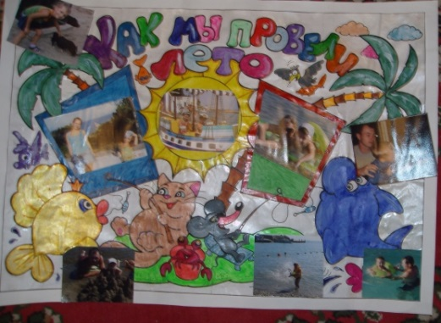
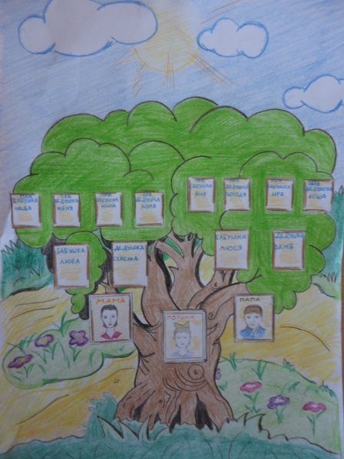
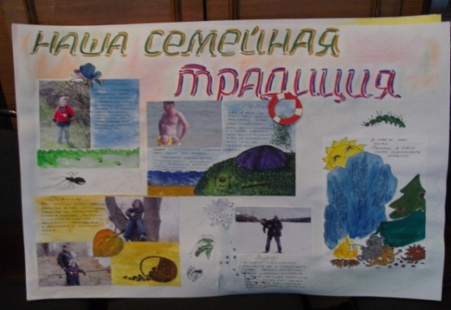
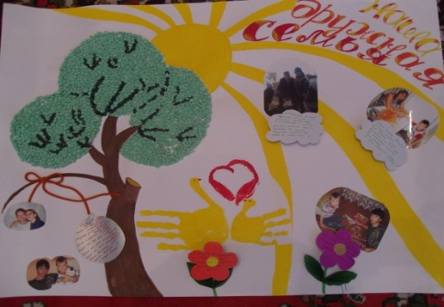
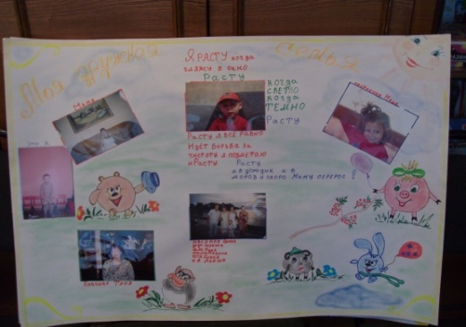
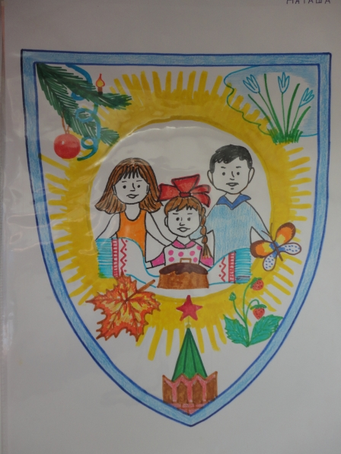
Конкурс рисунков: « Моя семья, и мой выходной день в семье»

